Slide 1
Web攻防 训练营
文件上传-绕过黑名单验证（.号绕过）

Slide 2
课程内容
1. .号绕过原理
3. Burpsuite 绕过黑名单验证
2. 基于黑名单验证代码分析
4. 生成并上传Webshell

Slide 3
.号绕过原理
01

Slide 4
.号绕过原理
Windows系统下，文件后缀名最后一个点会被自动去除。
例如：
Windows下新建一个1.php.文件，查看。

Slide 5
基于黑名单验证代码分析
02

Slide 6
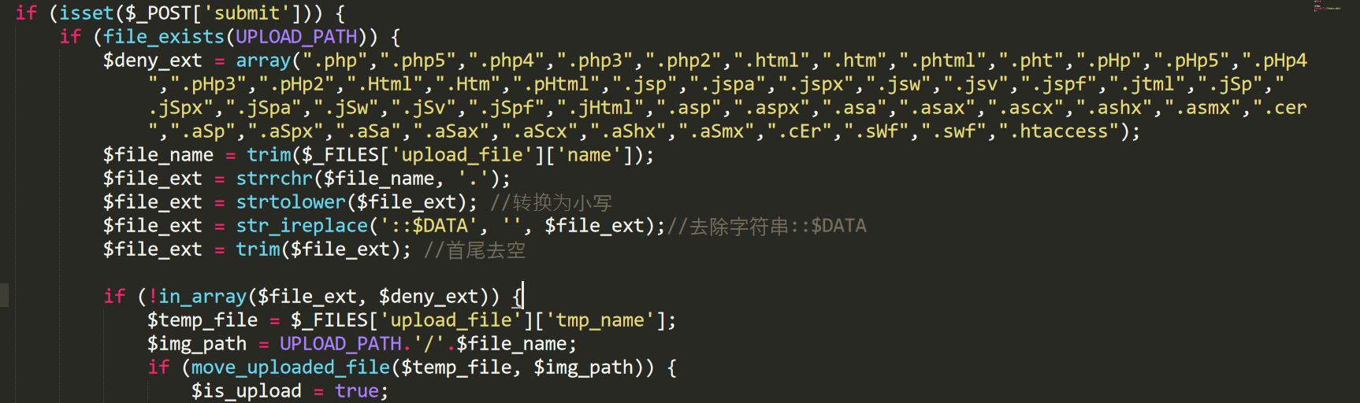
基于黑名单验证代码分析
查看代码分析其中缺少去除文件名最后边点的处理，可以利用Windows系统特性，绕过黑名单。

Slide 7
Burpsuite绕过黑名单验证
03

Slide 8
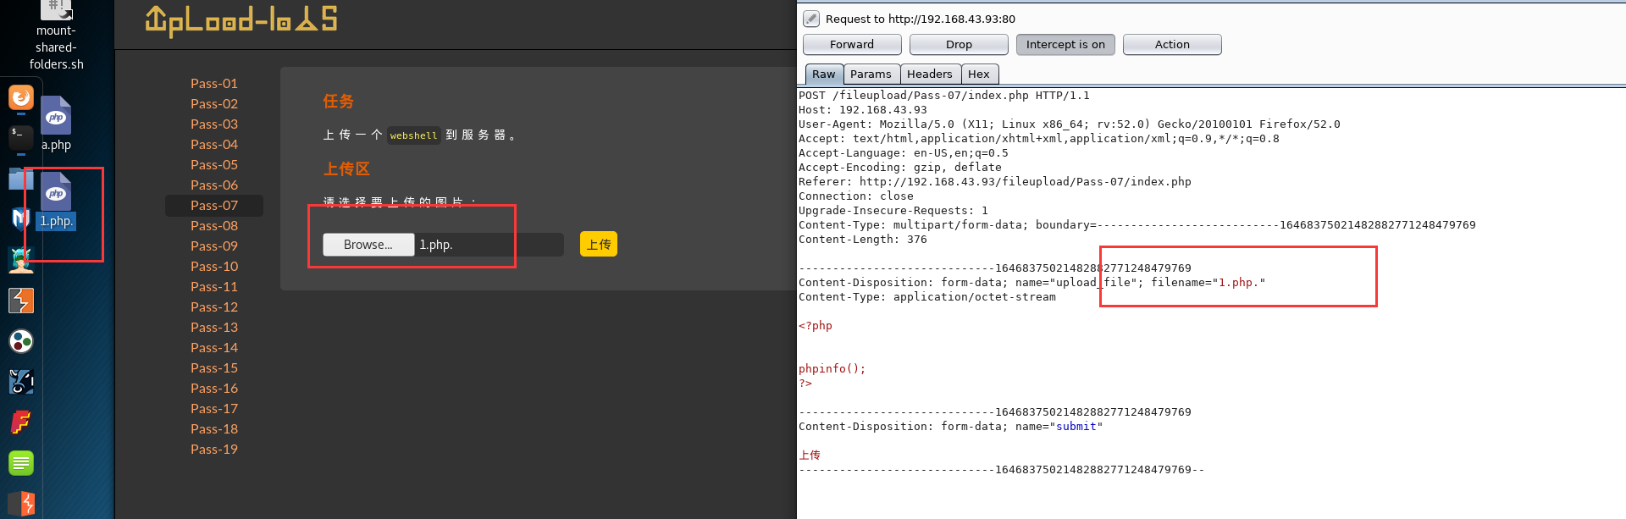
Burpsuite 绕过黑名单验证
利用Burpsuite工具截断HTTP请求，上传文件加 . 绕过上传。

Slide 9
生成并上传Webshell
04

Slide 10
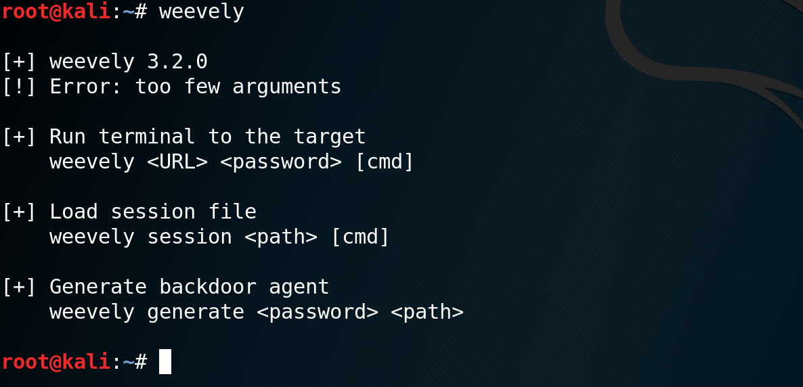
生成并上传Webshell
使用weevely生成Webshell并上传。
1、生成：weevely generate 密码 路径 文件名
2、上传
3、连接：weevely shell文件地址 密码

Slide 11
总结
1. .号绕过原理
3. Burpsuite 绕过黑名单验证
2. 基于黑名单验证代码分析
4. 生成并上传Webshell

Slide 12
再见
欢迎关注 Web安全 训练营课程

